Slide 1


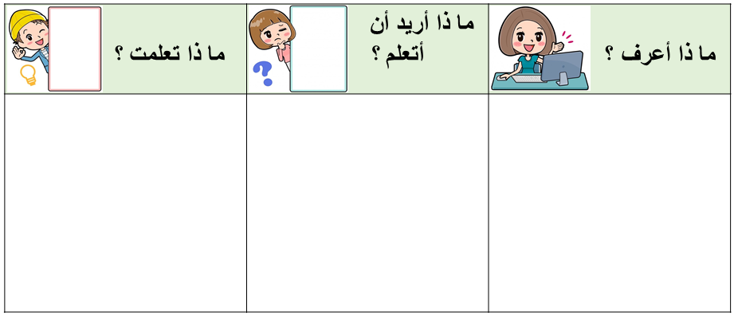

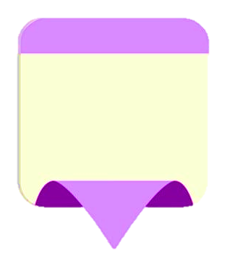
الضرب في ٣
٥ - ١
الفصل الخامس : الضرب ٢
رقم الصفحة

Slide 2



الضرب في ٣
٥ - ١
الفصل الخامس : الضرب ٢
أستعد
١ | ٢ | ٣ | ٤ | ٥ | ٦ | ٧ | ٨ | ٩ | ١٠
١١ | ١٢ | ١٣ | ١٤ | ١٥ | ١٦ | ١٧ | ١٨ | ١٩ | ٢٠
٢١ | ٢٢ | ٢٣ | ٢٤ | ٢٥ | ٢٦ | ٢٧ | ٢٨ | ٢٩ | ٣٠
٣١ | ٣٢ | ٣٣ | ٣٤ | ٣٥ | ٣٦ | ٣٧ | ٣٨ | ٣٩ | ٤٠
٤١ | ٤٢ | ٤٣ | ٤٤ | ٤٥ | ٤٦ | ٤٧ | ٤٨ | ٤٩ | ٥٠
٥١ | ٥٢ | ٥٣ | ٥٤ | ٥٥ | ٥٦ | ٥٧ | ٥٨ | ٥٩ | ٦٠
٦١ | ٦٢ | ٦٣ | ٦٤ | ٦٥ | ٦٦ | ٦٧ | ٦٨ | ٦٩ | ٧٠
٧١ | ٧٢ | ٧٣ | ٧٤ | ٧٥ | ٧٦ | ٧٧ | ٧٨ | ٧٩ | ٨٠
٨١ | ٨٢ | ٨٣ | ٨٤ | ٨٥ | ٨٦ | ٨٧ | ٨٨ | ٨٩ | ٩٠
٩١ | ٩٢ | ٩٣ | ٩٤ | ٩٥ | ٩٦ | ٩٧ | ٩٨ | ٩٩ | ١٠٠
أحياناً أستعمل جدول الضرب لاستكشاف نواتج الضرب
فكرة الدرس
أجد ناتج الضرب في العدد ٣
هيا لنكتشف جدول ضرب العدد ٣
لنعد قفزياً ثلاثات من ٠ إلى ٣٠
٤٧
رقم الصفحة

Slide 3

الضرب في ٣
٥ - ١
الفصل الخامس : الضرب ٢
مثال من واقع الحياة
عند حسين ٤ دجاجات، ولدى كل دجاجة ٣ كتاكيت . فما عدد الكتاكيت كلها ؟
أستعمل قطع العد لعمل نموذج يمثل ٤ مجموعات في كل منها ٣ قطع
إذن عدد الكتاكيت ١٢ كتكوتاً
٤٧
رقم الصفحة

Slide 4

الضرب في ٣
٥ - ١
الفصل الخامس : الضرب ٢
٤٧
رقم الصفحة

Slide 5


الضرب في ٣
٥ - ١
الفصل الخامس : الضرب ٢
أتــأكــد: أجد ناتج الضرب مستعملاً النماذج أو أرسم صورة إذا لزم الأمر:
= ٢٧
= ٢٤
١٥
١٢
أتحدث : أشرح طريقتين لإيجاد حاصل ضرب ٣ × ٧
٩ × ٣ = ٢٧ ورقة
٤٨
رقم الصفحة

Slide 6

الضرب في ٣
٥ - ١
الفصل الخامس : الضرب ٢
أتــدرب وأحـل المـسائل : أجد ناتج الضرب مستعملاً النماذج أو أرسم صورة إذا لزم الأمر:
= ١٨
= ٢١
٣٠
٣
٨
٦
٢١
١٢
٢٧
٩ – ٣ = ٦ تفاحات
٣ × ٣ = ٩
٤٨
عدد الأقلام ٤ × ٣ = ١٢ قلما
ثمن الأقلام ٤ × ٥ = ٢٠ ريالا
رقم الصفحة

Slide 7

الضرب في ٣
٥ - ١
الفصل الخامس : الضرب ٢
إجابة ممكنة : عند ضرب العدد ٣ في عدد فردي فإن الناتج يكون فردياً
وعند ضربه في عدد زوجي يكون الناتج زوجياً
٤٨
رقم الصفحة

Slide 8
الضرب في ٣
٥ - ١
الفصل الخامس : الضرب ٢
رقم الصفحة

